Slide 1

TYPESCRIPT
CLASE N°1: SISTEMA DE TIPOS

Slide 2
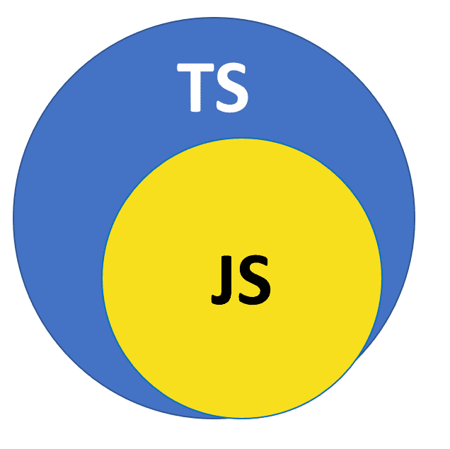

¿Qué es TypeScript?
Compilador TS

Slide 3
Empezar a programar en TS
Local:
npm install –g typescript ts-node
tsc –init
ts-node [archive .ts]
Online: https://www.typescriptlang.org/play

Slide 4
Type System
Number
String
Boolean
Array
Tuple
Enum
Union
Literal
Any
Void
Never
Objects
Function

Slide 5
Type Annotation
Especificar explícitamente el tipo de variables, funciones y clases.

Slide 6
Type Inference
TypeScript trata de averiguar el tipo cuando no esta especificado explícitamente.

Slide 7
Type Assertion
Sobrescribir el tipo de una variable inferida por TypeScript.

Slide 8
Type Aliasses
Nos permite definir nuestros propios tipos.

Slide 9
Type Guards
Nos permiten restringir el tipo de una variable dentro de un bloque condicional.

